Slide 1
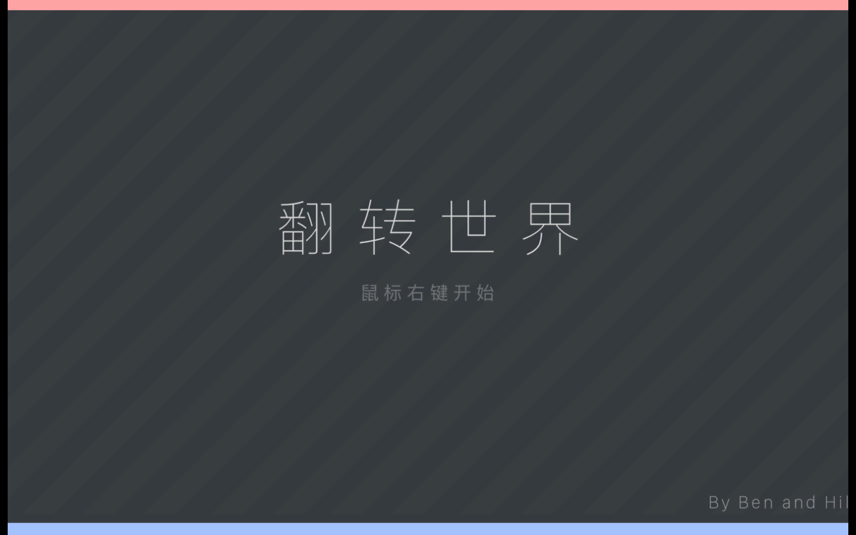
Group 10

Slide 2
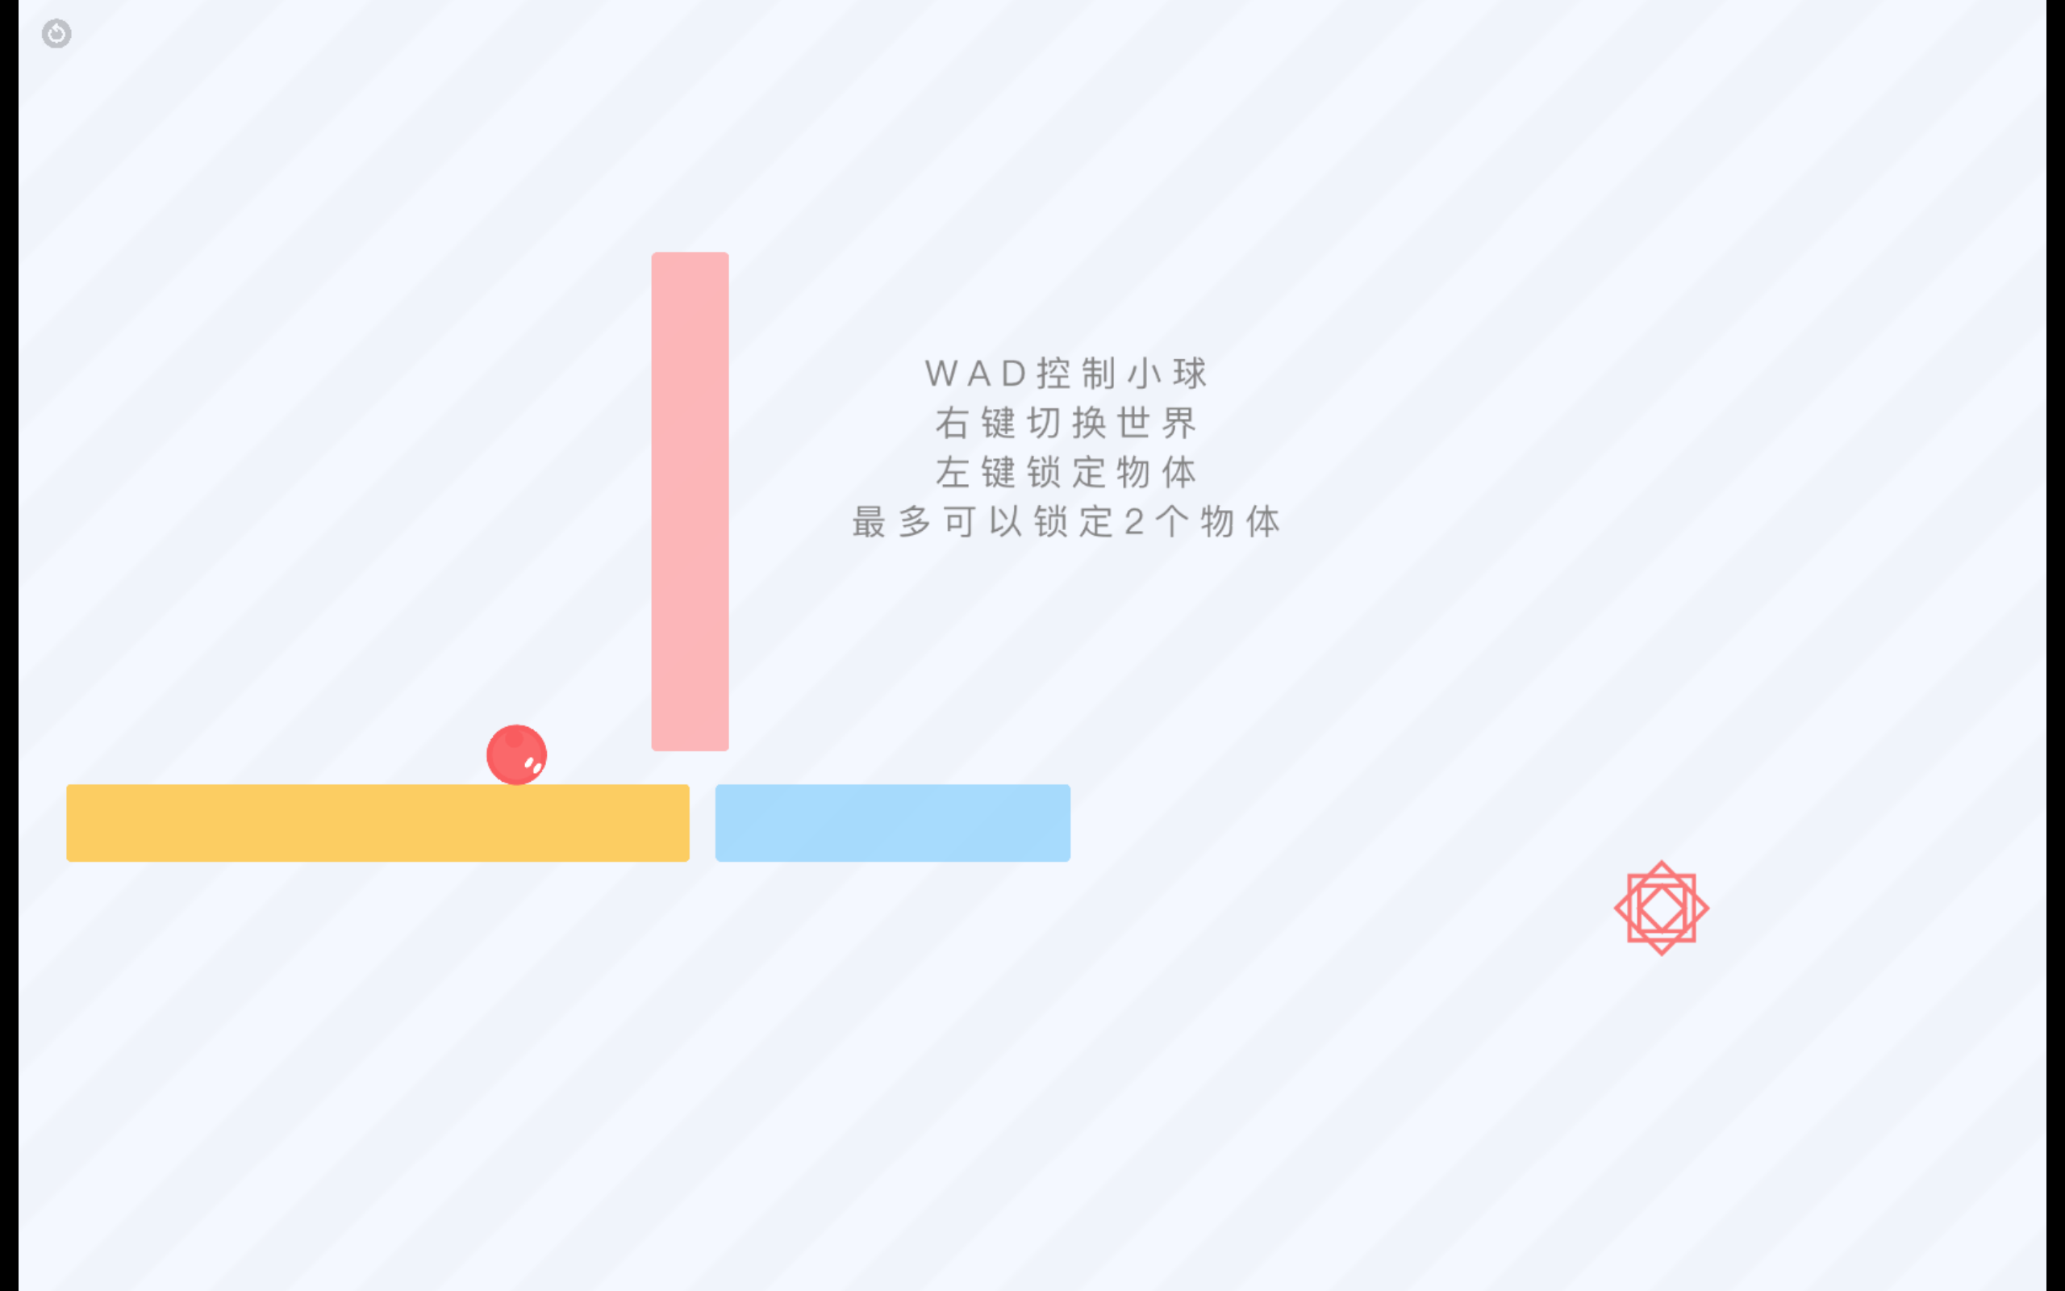
Group 10
游戏里玩家操作一个小球去到达终点，按鼠标右键可以在两个世界里切换，两个世界有不同的平台。但玩家的状态是不会改变的。玩家还可以通过鼠标左键来标记任何一个世界里物体，使得那个物体也不随世界切换而消失。

Slide 3
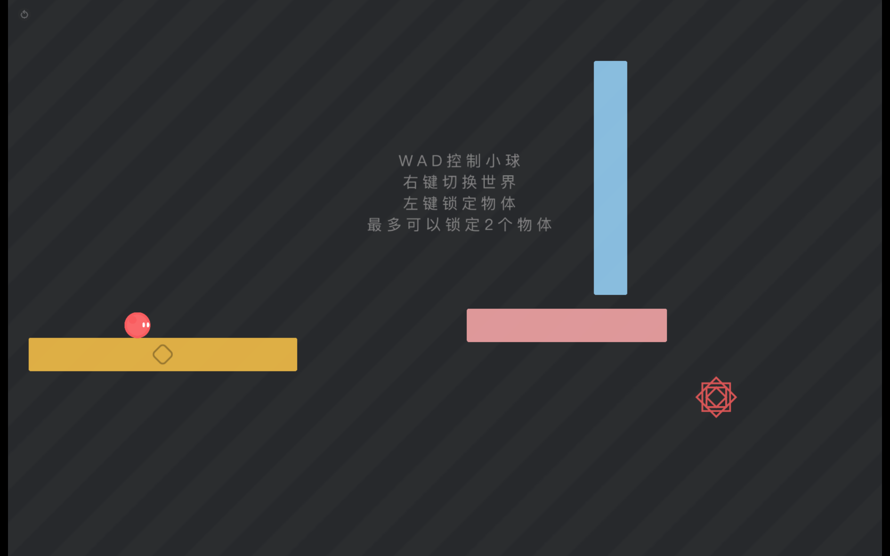
Group 10

Slide 4
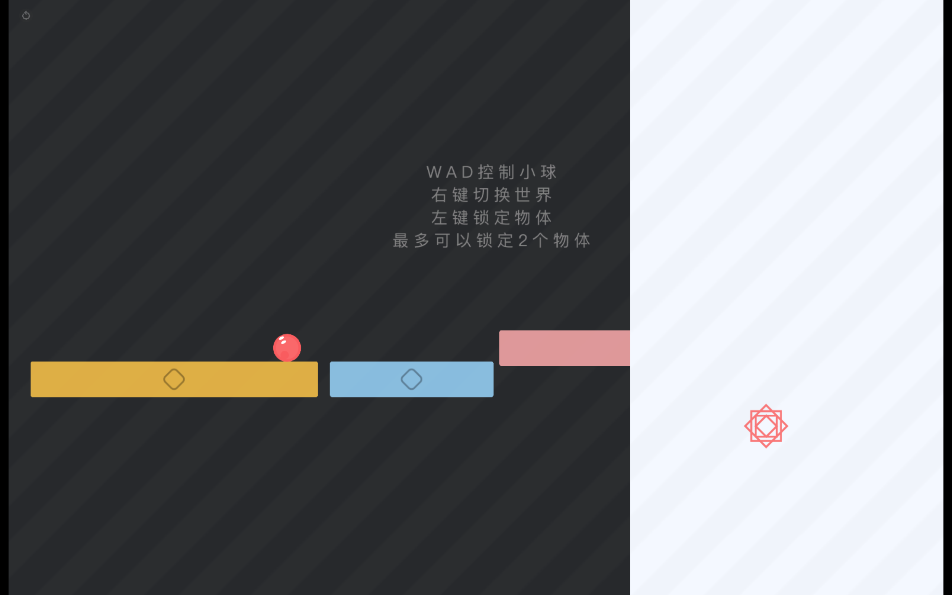
Group 10

Slide 5
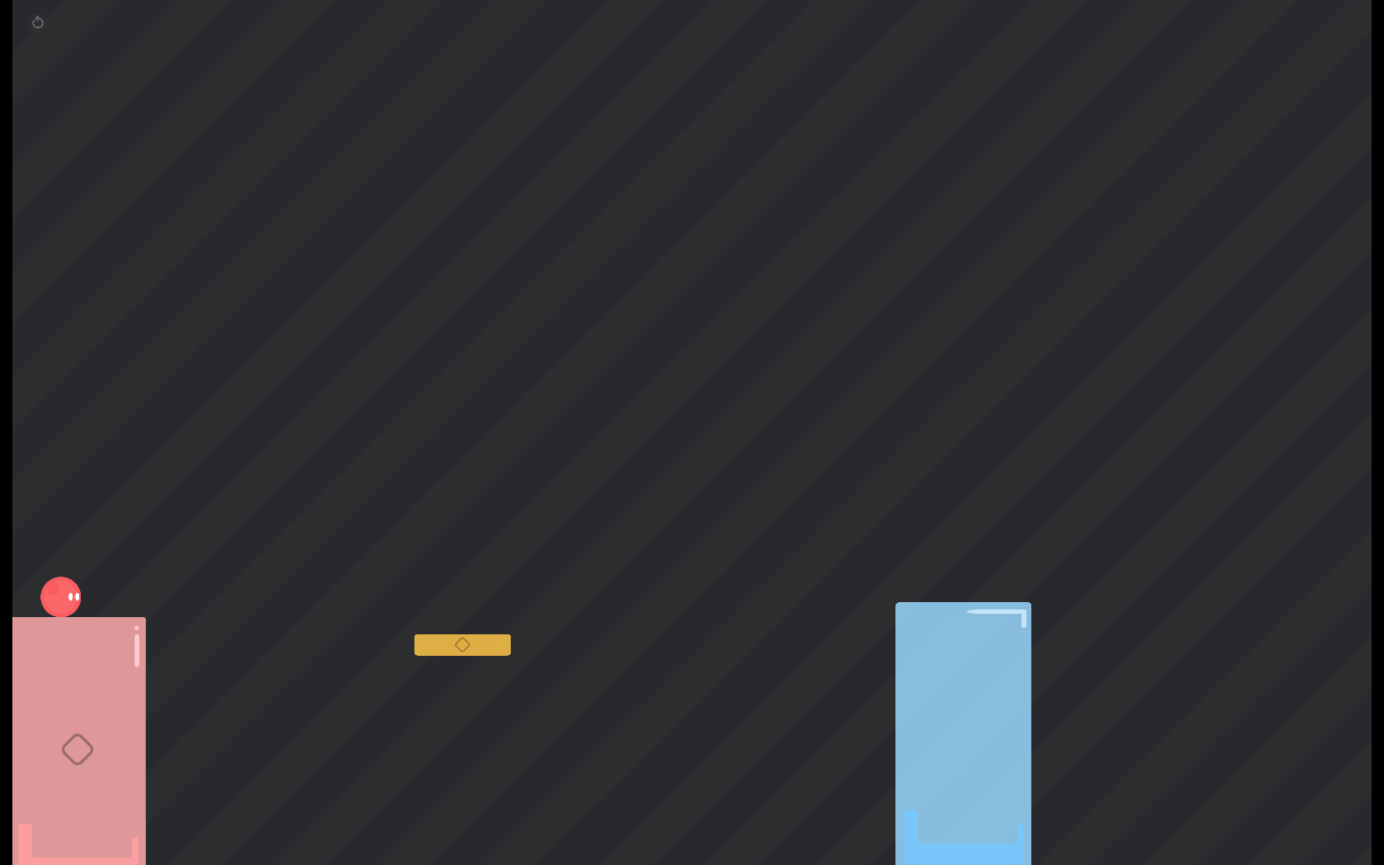
Group 10

Slide 6

Group 10

Slide 7
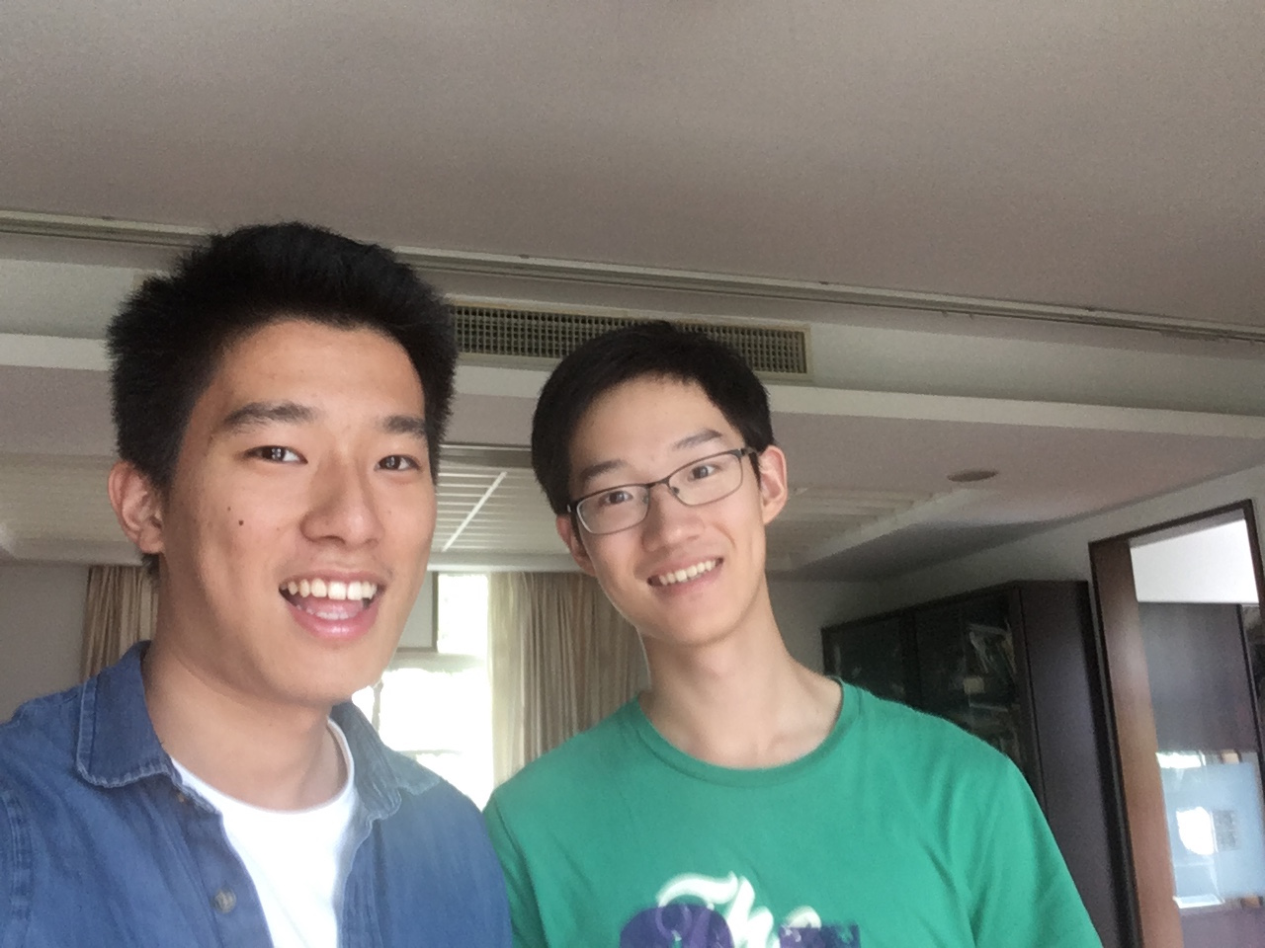
策划/程序 杨霁初 tel:17749716821 q：706502254
Group 10
美术 韩佳烨

